Slide 1


Slide 2

ایمنی درعمليات ساختمانی

Slide 3
فهرست
مقدمه
ایمنی
مقررات عمومی در ایمنی ساختمان
تجهیزات و دستگاههای مورد استفاده در عملیات ساختمان سازی
وسايل، تجهيزات و ماشين آلات ساختماني
ﺍﯾﻤﻨﯽ دﺭ ﺣﻤﻞ و ﻧﻘﻞ مصالح
ایمنی در عملیات خاکی
ایمنی قالب بندی
ایمنی داربستها
مهمترین خطرات مربوط به داربستها
ایمنی نردبان
ایمنی در عملیات تخریب و گود برداری
ایمنی و حفاظت ضمن تخریب
مقررات متفرقه
سوالات مربوطه و پاسخ
منابع

Slide 4
مقدمه
کارگاههای ساختمانی و کار ساختمان سازی از نظر تنوع فعالیتها و خطرات زیادی که در آن وجود دارد از کارهای خطرناک محسوب شده و همه ساله حوادث زیادی را در اینگونه فعالیتها شاهد هستیم. نوع حوادثی که در کارگاههای ساختمانی بوقوع می پیوندد معمولا شدید و در برخی از موارد منجر به فوت می باشد.
عملیات مختلفی در فعالیتهای ساختمانی انجام می شود که شامل :
کار با ماشین آلات و تجهیزات ساختمانی و راهسازی
کار با داربستها
کار با نردبانها
تخریب و گود برداری
بتن ریزی
جوشکاری
کار در ارتفاع
حفر چاه و تونل
رنگ آمیزی

Slide 5
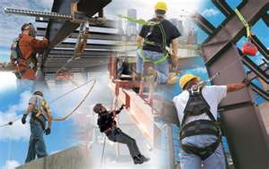

Slide 6
ایمنی
ايمني عبارت است از:
الف: حفاظت، سلامت و بهداشت كليه كارگران و افرادي كه به نحوي در محيط كارگاه با عمليات ساختماني ارتباط دارند.
ب: حفاظت وسلامت و بهداشت كليه افرادي كه در مجاورت يا نزديكي (تا شعاع مؤثر) كارگاه ساختماني، عبور و مرور، فعاليت يا زندگي مي كنند.
ج: حفا ظت و مراقبت از ابنيه، خودروها، تأسيسات، تجهيزات و نظاير آ ن در داخل يامجاورت كارگاه ساختماني.
د: حفاظت از محيط زيست در داخل و مجاور كارگاه ساختماني.

Slide 7
مقررات عمومی در ایمنی ساختمان:
1) رعایت اصول ایمنی یکی از مهمترین اقداماتی است که باید در یک کارگاه ساختمانی به آن توجه شود. در غیر اینصورت حوادث ناگواری در انتظار کارگران ساختمانی خواهد بود.باید توجه داشت که اگر ایمنی یک کارگاه از نظر مسئولین حفاظتی و ایمنی در حد کفایت نباشد نباید اجازه کار داده شود. گاهی از اوقات می توان بخشی از کار و یا حتی کل کارگاه را از نظر بروز مخاطرات تعطیل نمود.

Slide 8
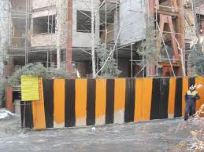
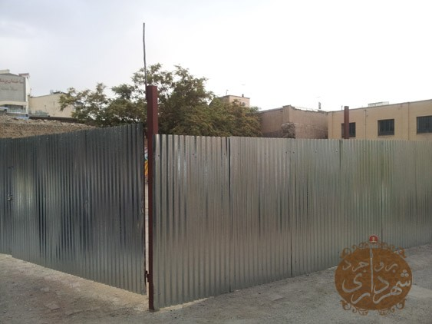
2) کارگاههای ساختمانی به لحاظ نوع کار خطرناکند و همیشه توصیه بر آنست که این کارگاهها محصور شده و با گماردن نگهبان از ورود افراد غیر مجاز به درون این محیطها جلوگیری بعمل آوریم. ورود و خروج مواد و مصالح و افراد بایستی تحت نظر بوده و نظارت شود.
به این معنا است که باید در مجاورت
کارگاهها از راهروهای سرپوشیده و
یا سرپوشهای محافظ استفاده کرد.
تعبیه راهروهای ایمن همراه با روشنایی
کافی برای تردد در شب توصیه می شود.

Slide 9

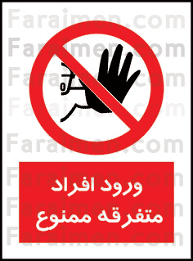
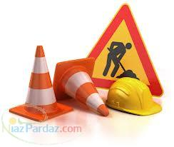
3) با توجه به وسعت خطرات و در تماس بودن تعداد افراد زیادی در کارگاهها با عوامل خطرناک محیط باید نسبت به شناسایی نقاط خطرناک اقدام کرد و متناسب با آن تابلوهای هشدار دهنده ایمنی و علائم هشدار و احتیاط لازم تعبیه گردد.

Slide 10
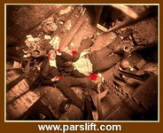
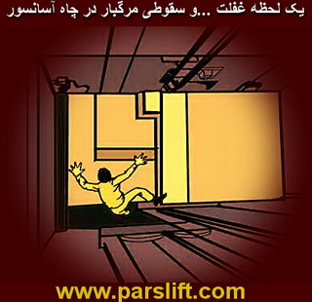
4) در عملیات ساختمانی در ارتفاع به نقاطی برخورد می کنیم که حالت پرتگاه به خود گرفته و یا سوراخها و منافذی بوجود می آیند که خطر سقوط افراد و اشیا بداخل آنها وجود دارد.

Slide 11
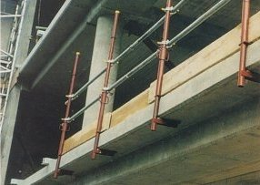
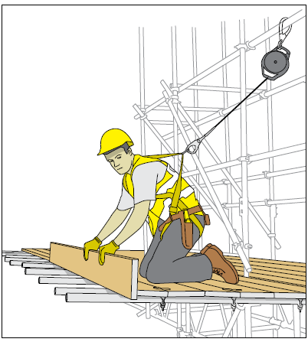
برای رعایت ایمنی در این مکانها وجلوگیری از خطر سقوط از اقداماتی مثل نصب نرده های حفاظتی، پاخورهای ایمنی و پوششهای حفاظتی استفاده می شود.
نرده های حفاظتی
پاخورهای ایمنی

Slide 12
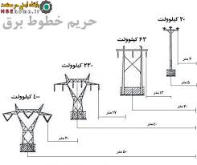
5) در کارگاههای ساختمانی دو خطر عمده در ارتباط با برق وجود دارد:
الف) برق فشار قوی و میدان مغناطیسی مربوطه
کارگران کارگاههای ساختمانی که محل کارشان در نزدیکی دکلهای برق فشار قوی قرار دارد ممکن است در معرض جریان شدید الکتریکی و میدان مغناطیسی قرار گیرند. بنابراین در اینگونه موارد باید دقیقا حریم کابلهای برق فشار قوی رعایت گردد. بخصوص در زمانهایی که عملیات با جرثقیلهای بلند انجام می شود خطر برق گرفتگی بیشتر اتفاق می افتد.
ب) برق فشار ضعیف و وسایل و تجهیزات برقی و کابلهای فرسوده
استفاده کارگران از تجهیزات برقی که در بعضی اوقات دارای پوسته عایق مناسب و همچنین کابل و سیم پوششداری نیستند
موجب برق گرفتگی میشود. استفاده از کابلهایی
که دارای زدگی و پوسیدگی باشد خطر برق گرفتگی
را در حد زیادی ایجاد می کند.

Slide 13
6) کارگران باید از وسایل زیر با توجه به نوع فعالیتی که انجام می دهند استفاده کنند.
لباس کار مناسب
کفش ایمنی پنجه فولادی
دستکشهای مناسب کار( در فعالیتهای جوشکاری)
گوشیهای حفاظتی(کار با تجهیزات پرصدا مثل پتکهای بادی، بتونیرها، اره های آتشی، انواع اره ها، عملیات آهنگری و ...)
ماسکهای تنفسی مناسب( کارهایی مثل حمل و نقل پودر سیمان، جوشکاری، رنگ آمیزی و کارهای حفاری و ...)
کلاه ایمنی( برای جلوگیری از ضربه به ناحیه سر ناشی از سقوط و پرتاب اجسام)
کمربندهای ایمنی و طنابهای نجات( برای جلوگیری از سقوط از روی داربستها و ارتفاع زیاد)
عینکهای سنگ کاری و جوشکاری

Slide 14
تجهیزات و دستگاههای مورد استفاده در عملیات ساختمان سازی
1) کلیه کارگرانی که بعنوان راننده و یا اپراتور برای تجهیزات و دستگاهها کار می کنند باید آموزشهای لازم برای اینکار را دیده باشند.
2)کلیه تجهیزات و دستگاههایی که بنوعی می توانند باعث بروز حادثه برای افراد در محیط کار شوند باید در فواصل زمانی مشخص مورد بازدید فنی قرار گیرند و سلامت و ایمنی آنها مورد تایید قرار گیرد. تجهیزاتی مانند انواع جرثقیلها، لودرها، کامیونها، تراکتورها و وسایل دیگر از زمره دستگاههایی هستند که بایستی بازدید و کنترل شوند.

Slide 15
3) در مورد جرثقیلها و بالابرها بدلیل اهمیت بالای ایمنی در آنها و حوادث بسیار سهمگینی که از ناحیه آنها متوجه کارگران است باید بطور مرتب و منظم سیمها، کابلها، طنابها، زنجیرها و قلابهای آنها مورد بازدیدهای بصری و فنی قرار گیرند. سوابق حاصل از این بازدیدها باید نگهداری شود و قطعات معیوب و خراب و پوسیده بلافاصله تعویض گردند.
4) در وسایل بالابر آنچه بعنوان یک اصل مطرح می باشد اینست که هیچ کارگری مجاز نیست روی بار سوار شده و حمل و جابجا شود. خطر سقوط افراد از روی بار ، بسیار بالاست.هدایت بار توسط کارگر می تواند انجام شود ولی نشستن روی بار مجاز نیست.

Slide 16
5) در شرایط بد جوی و طوفانهای شدید باید عملیات مربوط به تجهیزات بالابری و انتقال بار را تعطیل نمود زیرا سقوط بارهای حجیم و سنگین بدلیل عدم تعادل لازم ممکن است رخ دهد.
6) در حمل و انتقال مصالح ساختمانی باید رعایت اصول ایمنی را نمود. خیلی از مصالح ساختمانی وزن بالایی دارند که حمل آنها بدون رعایت اصول بسته بندی مناسب می تواند منجر به سقوط آنها و یا آلودگی محیط شود.انتقال تیرآهنهای بلند و سنگین ، سازه های فلزی حجیم و... باید با دقت و صرف حوصله صورت گیرد.

Slide 17
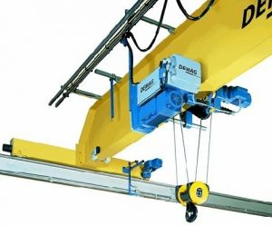
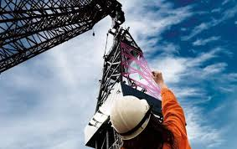
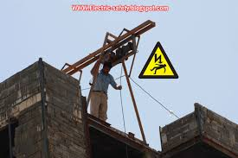

Slide 18
وسايل، تجهيزات و ماشين آلات ساختماني
وسايل، تجهيزات و ماشين آلات ساختماني عبارتند از مواردي نظير:
الف: دستگاهها و وسايل موتوري بالابر (از قبيل انواع جرثقيل ، پمپ هاي بتن ثابت ومتحرك، ليفتراك و آسانسور موقت ).
ب: ماشين آلات خا كبرداري و گودبرداري (بيلهاي مكانيكي، لودرها ، بولدوزرها و از اين قبيل) و وسايل نقليه موتوري ويژه حمل و نقل مصالح ساختماني (وانت ها، كاميونها ، تراك ميكسرها و از اين قبيل).
ج: وسايل و ماشين آلات الكتريكي و مكانيكي( از قبيل دستگاههاي نجاري، بتن سازي، جوشكاري، تهيه هواي فشرده، انواع پمپ ها، تهويه كننده ها، الكتروموتورها، مولدهاي برق سيار، لرزاننده ها، دج برها، وسايل و ابزارهاي دستي قابل حمل از قبيل مته، فرز، ساب و غيره.)

Slide 19
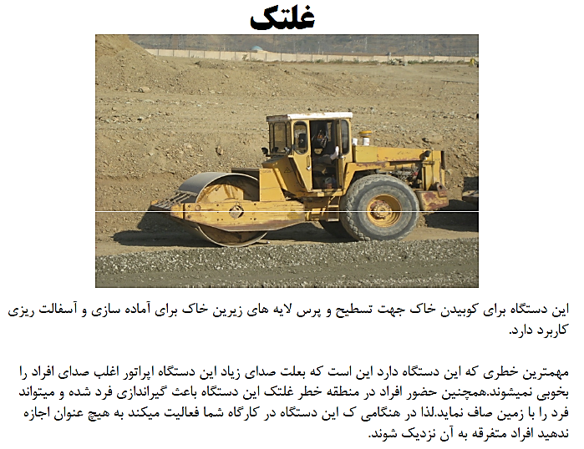

Slide 20
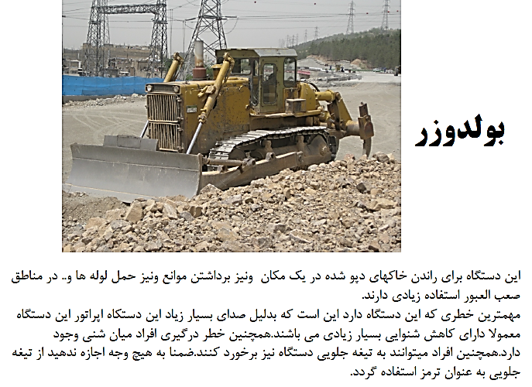

Slide 21
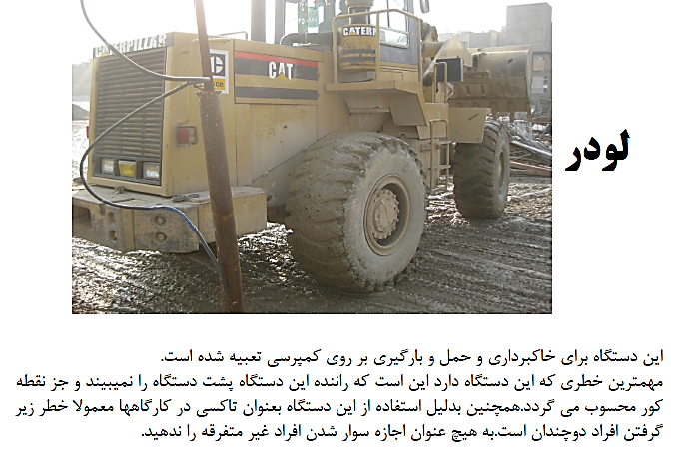

Slide 22
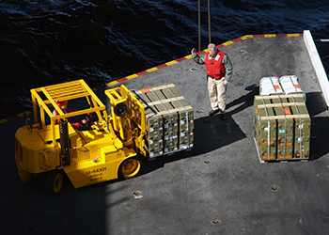
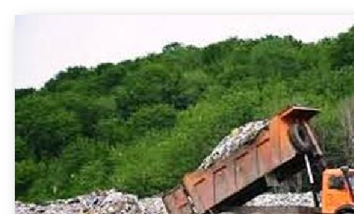
ﺍﯾﻤﻨﯽ دﺭ ﺣﻤﻞ و ﻧﻘﻞ مصالح
ﺍﯾﺠﺎﺩ ﺭﺍﻫﻬﺎی ﺍﺭﺗﺒﺎﻃﯽ ﺍﯾﻤﻦ و ﻣﻨﺎﺳﺐ ﺑﺮﺍی ﻋﺒﻮﺭ و ﻣﺮوﺭ و وﺳﺎﯾﻞ ﻧﻘﻠﯿﻪ و ﺑﻪ ﮐﺎﺭ ﮔﺮﻓﺘﻦ ﺍﻓﺮﺍﺩ ﺑﺎ ﺗﺠﺮﺑﻪ و ﺁﻣﻮﺯﺵ ﺩﯾﺪﻩ ﺩﺭ ﺑﺎﺭﮔﯿﺮی، ﺗﺨﻠﯿﻪ و ﺭﺍﻩ ﺍﻧﺪﺍﺯی وﺳﺎﯾﻞ ﻧﻘﻠﯿﻪ ﺍﺯ ﺍﻫﻤﯿﺖ وﯾﮋﻩ ﺍی ﺑﺮﺧﻮﺭﺩﺍﺭ ﺍﺳﺖ .
ﺗﻌﻤﯿﺮ و ﻧﮕﻬﺪﺍﺭی وﺳﺎﯾﻞ ﺣﻤﻞ و ﻧﻘﻞ ﺗﻮﺳﻂ ﺍﻓﺮﺍﺩ ﻣﺎﻫﺮ ﺿﺮوﺭی ﺍﺳﺖ. وﺳﺎﯾﻞ ﺣﻤﻞ و ﻧﻘﻞ ﻧﺒﺎﯾﺪ ﺍﺿﺎﻓﻪ ﺑﺮ ﻇﺮﻓﯿﺖ ﺑﺎﺭ ﺷﻮﻧﺪ، ﺑﺎﺭ ﺑﺮﺩﺍﺷﺘﻪ ﺷﺪﻩ ﺑﺎﯾﺪ ﺑﻪ ﻃﻮﺭ ﯾﮑﻨﻮﺍﺧﺖ ﺭوی ﻣﺤﻮﺭﻫﺎی وﺳﯿﻠﻪ ﻧﻘﻠﯿﻪ ﺗﻮﺯﯾﻊ ﮔﺮﺩﺩ.

Slide 23
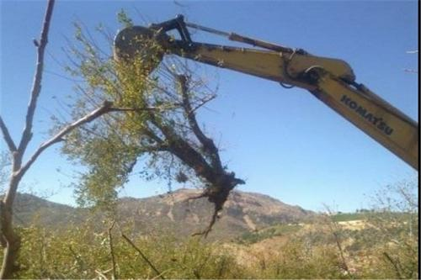
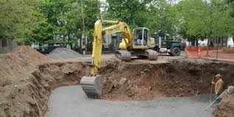
ایمنی در عملیات خاکی
ﻫﻨﮕﺎﻡ ﺍﺟﺮﺍی ﻋﻤﻠﯿﺎﺕ ﺧﺎﮐﯽ ، ﺑﺮﻕ، ﺗﻠﻔﻦ ،ﺧﻄﻮﻁ ﻟﻮﻟﻪ ﺁﺏ، ﮔﺎﺯ و ﻏﯿﺮﻩ ی ﮐﺎﺭ ﺑﺎﯾﺪ ﻣﺘﻮﻗﻒ شود و ﺑﻪ ﺍﻃﻼﻉ ﻣﺴﺌﻮﻟﯿﻦ ﻣﺮﺑﻮﻁ ﺑﺮﺳﺪ.
ﻗﻄﻊ و رﯾﺸﻪ ﮐﻨﯽ ﺩﺭﺧﺘﺎﻥ، ﺑﺎﯾﺪ ﭼﻨﺎﻥ ﺻﻮﺭﺕ ﮔﯿﺮﺩ ﮐﻪ ﺑﺎﻋﺚ ﺧﺮﺍﺑﯽ ﺳﺎﺧﺘﻤﺎﻧﻬﺎی ﻣﺠﺎوﺭ و ﯾﺎ ﺻﺪﻣﻪ ﺑﻪ ﺍﺷﺨﺎﺹ ﻧﺸﻮﺩ. ﺩﺭﺧﺘﺎﻥ ﺑﺎﯾﺪ ﻃﻮﺭی ﻗﻄﻊ ﺷﻮﻧﺪ ﮐﻪ ﻫﻨﮕﺎﻡ ﺳﻘﻮﻁ ﺩﺭ ﺟﻬﺖ ﭘﯿﺶ ﺑﯿﻨﯽ شده ﺑﯿﻔﺘﻨﺪ.

Slide 24
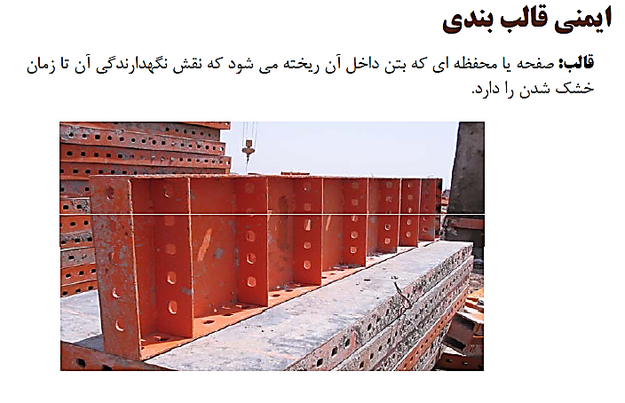

Slide 25
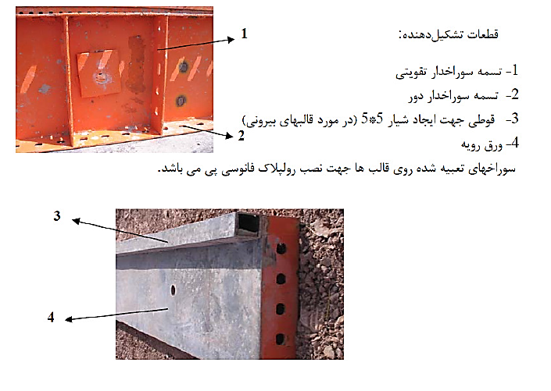

Slide 26
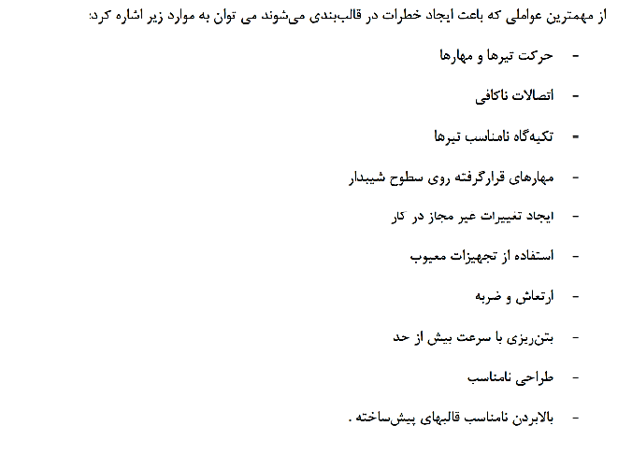

Slide 27
ج) ایمنی داربستها:
داربستها اصولا جایگاههایی هستند که بمنظور تکیه گاه موقت کارگر یا مصالح ساختمانی در مدت اجرای عملیات ساختمانی شامل تخریب، تعمیرات ، تمیزکاری و ... که در ارتفاع انجام می شود بکار میرود.
انواع داربست :
داربستهای ساده
داربستهای مستقل
داربستهای معلق
داربستهای قابل نوسان
داربستهای پیش آمده

Slide 28
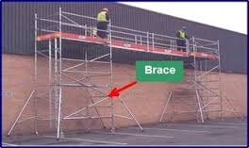
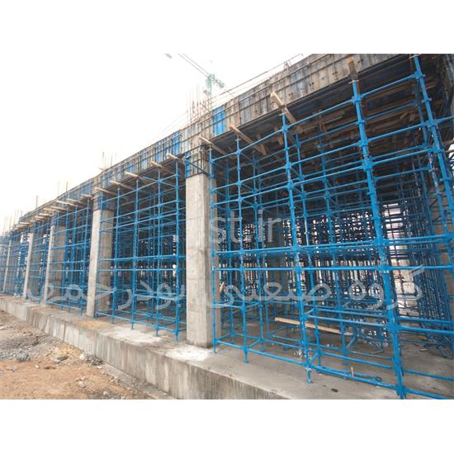
امروزه استفاده از داربستهای چوبی بسیار محدود بوده و بیشتر از داربستهای فلزی استفاده می شود. معمولا داربستهای فلزی حداکثر تا ارتفاع 25 متر مورد استفاده قرار می گیرند.

Slide 29
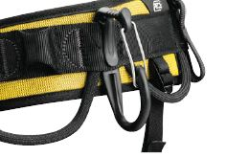
مهمترین خطرات مربوط به داربستها عبارتند از :
سقوط از ارتفاع : زمانی که فرد از داربست بالا یا پایین می رود ومکانهایی که حفاظ مناسب نصب نشده است .برای پیشگیری از خطرات مربوط به سقوط افراد از کمربندهای تعلیق برای جلوگیری از سقوط فرد استفاده شود .
برخورد سر با اشیاء : برای پیشگیری از این خطر از کلاههای ایمنی به همراه چانه بند استفاده شود .در بالای محل کار تور ایمنی نصب شود و از قرنیز برای لبه های محل کار استفاده کنید .
خطر برق گرفتگی : هنگام کار در ارتفاع وبالای داربست باید مراقب تجهیزات وخطوط انتقال برق بود وحتما فاصله ایمن را رعایت شود.

Slide 30
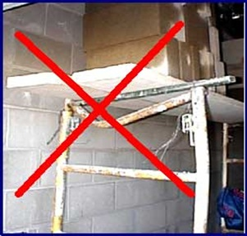
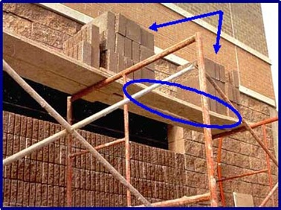
4) ریزش داربست : برای پیشگیری از خطر ریزش وسقوط داربست حتما باید از مواد و مصالح مناسب استفاده شود . لوله های داربست محکم وخوب بسته شود .محل استقرار داربست سفت ومحکم باشد .
5) عدم تخته پوشی :در بکار بردن مصالح داربست نباید سهل انگاری شود. کاملا سطح محل کار باید با تخته مناسب پوشیده شود .

Slide 31
ایمنی نردبان :
نردبانها در عملیات ساختمانی کاربرد فراوانی دارند و بر این اساس اشکال مختلفی از آنها نیز وجود دارد:
الف) نردبانهای ثابت
ب ) نردبانهای پرتابل و یا قابل حمل
ج ) نردبانهای کشویی
د ) نردبانهای لولا دار

Slide 32
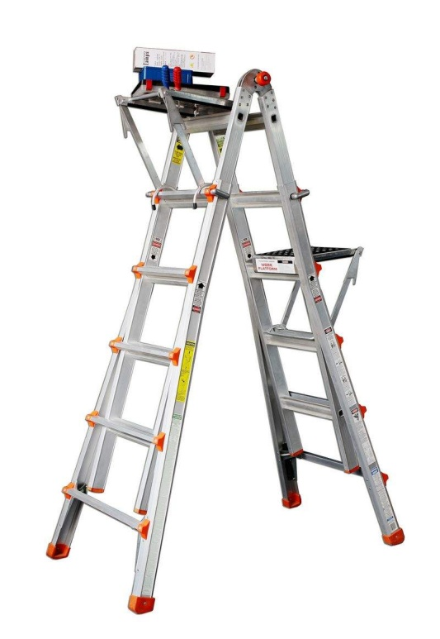
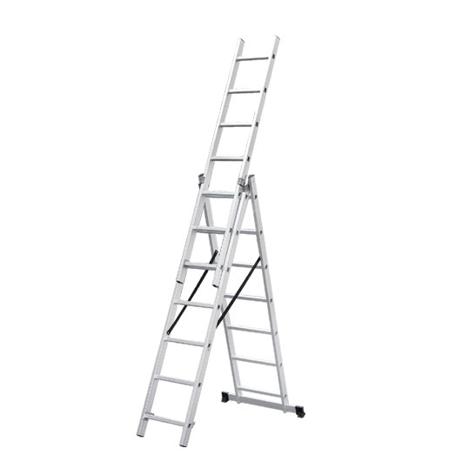
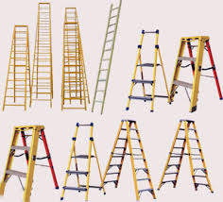
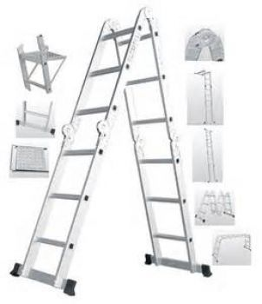

Slide 33
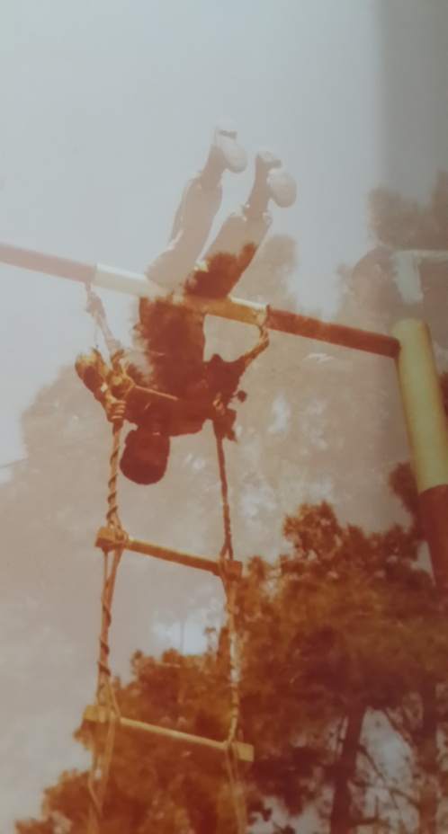
خطرات مربوط به نردبانها بیشتر مربوط به سقوط از آنهاست. کارگران بیشتر بعلت واژگونی نردبانها و عدم تعادل بر روی نردبان دچار سقوط می شوند. بهیچ عنوان از نردبانهای پوسیده چوبی و یا فلزی نباید استفاده شود.
استفاده از نردبانهای فلزی به دليل استحکام بيشتر،
بر نردبانهای چوبی ارجحيت دارد ولی چنانچه از نردبانهای
چوبی استفاده می شود ، بايد از چوب محکم ساخته شده ،
پله های آن سالم و کامل باشد.

Slide 34
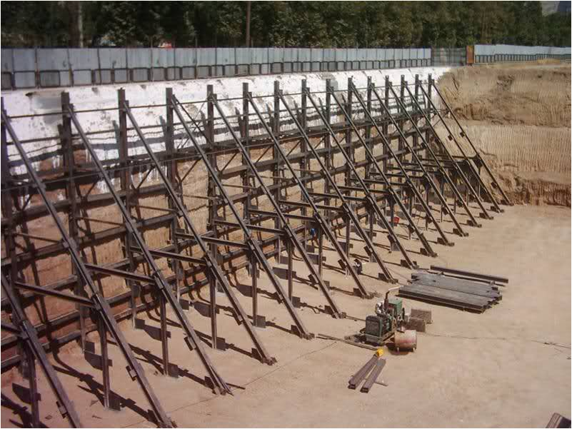
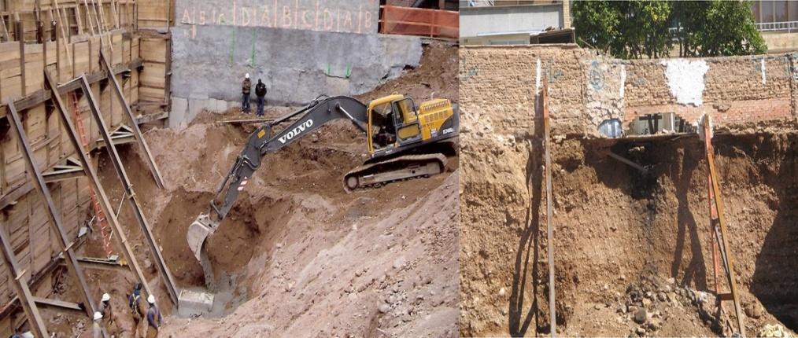
ایمنی در عملیات تخریب و گود برداری :
  1) در صورتی که ساختمان مورد عملیات با ساختمانهای همجوار دیوارهای مشترک داشته باشد نبایستی عملیات تخریب در مورد آنها انجام شود.
  2) بر روی دیوارهای ساختمانهای کناری باید عملیات شمع کوبی انجام شود.

Slide 35
  5) بدلیل خطراتی که در اینگونه کارگاهها افراد را تهدید می کند باید کلیه علائم هشداردهنده لازم نصب شده و توسط چراغهای مشخص در شب نیز عملیات معلوم شود.
  6) بایستی تنها یک راه ورود و یک راه خروج برای پرسنل تعبیه شده و درهای دیگر مسدود گردد تا افراد متفرقه نتوانند به محیط کارگاه وارد شوند
  7) عملیات تخریب باید از بالاترین طبقه شروع شده و بسمت پایین ترین طبقات ادامه یابد

Slide 36
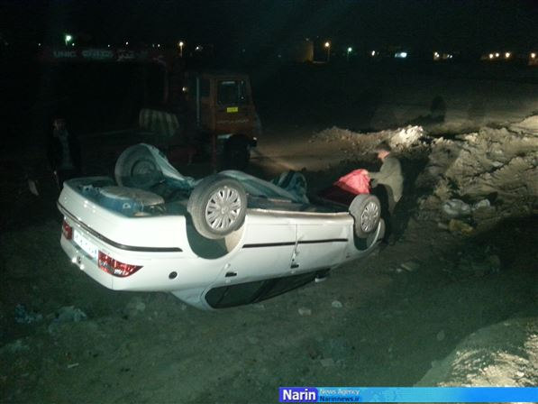
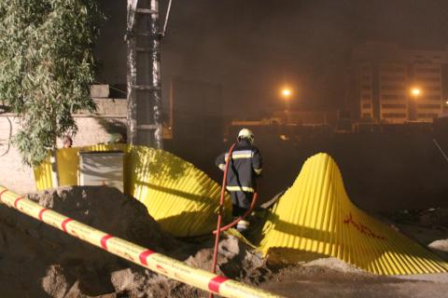
  3) محلهای گودبرداری شده باید توسط علائم هشدار دهنده و شبرنگه علامتگذاری شود تا از سقوط افراد بداخل این مکانها جلوگیری شود.
  4 )کندن و حفر زمین در بعضی اوقات می تواند موجب ریزش ساختمانهای مجاور شود، در اینگونه موارد ، ایمنی ساختمانها باید از طریق شمع کوبی دیوارها تامین گردد.معمولا اگر میزان حفر زمین از 120 سانتیمتر بیشتر شود شمع کوبی و سپر گذاری در دیواره های گودبرداری شده الزامی است.

Slide 37
ایمنی و حفاظت ضمن تخریب
ﻗﺒﻞ ﺍﺯ ﺷﺮوﻉ ﮐﺎﺭ ﺗﺨﺮﯾﺐ ﻣﻮﺍﺭﺩ ﺯﯾﺮ ﺑﺎﯾﺪ ﺭﻋﺎﯾﺖ ﮔﺮﺩﻧﺪ :
ـ ﺑﺎ ﺍﻃﻼﻉ و ﻫﻤﮑﺎﺭی ﻣﺆﺳﺴﺎﺕ ﻣﺮﺑﻮﻁ ﺟﺮﯾﺎﻥ ﺑﺮﻕ، ﮔﺎﺯ، ﺁﺏ و ﺳﺮوﯾﺴﻬﺎی ﻣﺸﺎﺑﻪ ﺩﺭ ﺳﺎﺧﺘﻤﺎﻥ ﻣﻮﺭﺩ ﺗﺨﺮﯾﺐ ﻗﻄﻊ ﮔﺮﺩد. ﻫﻤﭽﻨﯿﻦ ﺑﺎﯾﺪ ﺳﺎﮐﻨﯿﻦ ﺳﺎﺧﺘﻤﺎﻧﻬﺎی ﻣﺠﺎوﺭ ﺍﺯ ﺯﻣﺎﻥ ﻗﻄﻊ ﺗﺄﺳﯿﺴﺎﺕ و ﺯﻣﺎﻥ ﺗﺨﺮﯾﺐ، ﻣﻄﻠﻊ ﺑﺎﺷﻨﺪ .
ﺑﻪ ﻋﻼوﻩ ﺗﻮﺟﻪ ﺑﻪ ﻧﮑﺎﺕ ﺯﯾﺮ ﻗﺒﻞ ﺍﺯ ﺗﺨﺮﯾﺐ ﺍﻟﺰﺍﻣﯽ ﺍﺳﺖ :
ـ ﺑﺮﻧﺎﻣﻪ ﺭﯾﺰی ﺑﺮﺍی ﺣﻔﻆ ﯾﺎ ﺧﺎﺭﺝ ﮐﺮﺩﻥ ﻣﻮﺍﺩ ﻗﺎﺑﻞ ﺍﺷﺘﻌﺎﻝ و ﮔﺎﺯﻫﺎﯾﯽ ﮐﻪ ﺍﺣﺘﻤﺎﻻ ﻧﮕﻬﺪﺍﺭی و ﺍﻧﺒﺎﺭ ﺷﺪﻩ ﺑﺎﺷﻨﺪ.

Slide 38
ـ ﺍﻧﺘﺨﺎﺏ ﻣﺤﻠﯽ ﮐﻪ ﺑﺎﯾﺪ ﺿﺎﯾﻌﺎﺕ ﺗﺨﺮﯾﺐ ﺩﺭ ﺁﻥ ﺍﻧﺒﺎﺭ ﺷﻮﺩ.
ـ ﺑﺮﻧﺎﻣﻪ ﺭﯾﺰی و ﺍﻗﺪﺍﻡ ﺑﺮﺍی ﺣﻔﻆ ﺍﯾﻤﻨﯽ ﮐﺎﺭﮐﻨﺎﻥ و ﻋﺎﺑﺮﯾﻦ ﺍﺯ ﻃﺮﯾﻖ ﮔﺬﺍﺷﺘﻦ ﺣﻔﺎﻅ و ﺣﺼﺎﺭ ﺑﯿﻦ ﻣﺤﻞ ﺗﺨﺮﯾﺐ و ﻣﺤﯿﻂ ﺧﺎﺭﺝ
ـ ﺁﻣﺎﺩﻩ ﮐﺮﺩﻥ وﺳﺎﯾﻞ و ﻣﺎﺷﯿﻦ ﺁﻻﺕ ﻣﺘﻨﺎﺳﺐ ﺑﺎ ﺭوﺵ ﺗﺨﺮﯾﺐ و ﻣﺤﻞ ﻣﻮﺭﺩ ﺗﺨﺮﯾﺐ، ﻫﻤﺮﺍﻩ ﺑﺎ وﺳﺎﯾﻞ ﺣﻔﺎﻇﺘﯽ ﻣﻨﺎﺳﺐ ﺑﺎ ﻧﻮﻉ ﮐﺎﺭ
ـ ﺩﺭ ﺳﺎﺧﺘﻤﺎﻧﻬﺎی ﺁﺳﯿﺐ ﺩﯾﺪﻩ ﺩﺭ ﺍﺛﺮ ﺳﯿﻞ، ﺁﺗﺶ ﺳﻮﺯی، ﺯﻟﺰﻟﻪ و ﻧﻈﺎﯾﺮ ﺁﻥ، ﺑﺎﯾﺪ ﻗﺒﻞ ﺍﺯ ﺗﺨﺮﯾﺐ ﺑﻪ ﻣﻨﻈﻮﺭ ﺟﻠﻮﮔﯿﺮی ﺍﺯ ﺭﯾﺰﺵ و ﺧﺮﺍﺑﯽ ﻧﺎﮔﻬﺎﻧﯽ، ﻣﻬﺎﺭ و ﺷﻤﻊ ﺑﻨﺪی ﮐﺎﻓﯽ ﺩﺭ ﻗﺴﻤﺘﻬﺎی ﻻﺯﻡ ﺻﻮﺭﺕ ﭘﺬﯾﺮﺩ .

Slide 39
مقررات متفرقه
ـ ﺩﺳﺘﮕﺎﻫﻬﺎی ﺍﻟﮑﺘﺮﯾﮑﯽ ﮐﻪ ﺩﺭ ﮐﺎﺭﮔﺎﻫﻬﺎی ﻧﺠﺎﺭی ﺑﻪ ﮐﺎﺭ ﻣﯽ ﺭوﺩ، ﺑﺎﯾﺪ ﺩﺍﺭﺍی ﺣﻔﺎﻇﻬﺎی ﺍﯾﻤﻨﯽ ﻻﺯﻡ ﺑﺎﺷﻨﺪ.
ـ ﺑﺎﻻ ﺑﺮﺩﻥ ﺁﺳﻔﺎﻟﺖ ﯾﺎ ﻗﯿﺮ ﺩﺍﻍ ﺑﻪ وﺳﯿﻠﻪ ﮐﺎﺭﮔﺮ و ﻧﺮﺩﺑﺎﻥ، ﻣﻤﻨﻮﻉ ﺍﺳﺖ .
ـ ﮐﺎﺭﮔﺮﺍﻥ ﺭﺍ ﻧﺒﺎﯾﺪ ﺑﻪ ﺑﺎﻻ ﺑﺮﺩﻥ و ﭘﺎﯾﯿﻦ ﺁوﺭﺩﻥ ﺑﺎﺭ و ﺍﺑﺰﺍﺭ ﺣﺠﯿﻢ ﯾﺎ ﺳﻨﮕﯿﻦ ﺑﻪ وﺳﯿﻠﻪ ﻧﺮﺩﺑﺎﻥ وﺍﺩﺍﺭ ﮐﺮﺩ.
ـ ﻟﻮﺍﺯﻡ و ﻣﺎﺷﯿﻦ ﺁﻻﺕ ﺍﻟﮑﺘﺮﯾﮑﯽ ﮐﻪ ﺩﺭ ﻫﻮﺍی ﺁﺯﺍﺩ و ﺩﺭ ﻣﻌﺮﺽ ﺭﻃﻮﺑﺖ ﻫﺴﺘﻨﺪ، ﺑﺎﯾﺪ ﺑﻪ ﺳﯿﻢ ﺍﺗﺼﺎﻝ ﺑﻪ ﺯﻣﯿﻦ ﻣﺠﻬﺰ ﺑﺎﺷﻨﺪ.
ـ ﮐﻔﺶ ﮐﺎﺭﮔﺮﺍﻧﯽ ﮐﻪ ﺩﺭ ﺍﻧﺒﺎﺭمواد منفجره ﮐﺎﺭ ﻣﯽ ﮐﻨﻨﺪ، ﻧﺒﺎﯾﺪ ﺩﺍﺭﺍی ﻣﯿﺦ باشد.

Slide 40
ـ ﮐﺎﺭﮔﺮﺍﻧﯽ ﮐﻪ ﺑﻪ ﮐﺎﺭ ﻧﻘﺎﺷﯽ ﻣﺸﻐﻮﻟﻨﺪ، ﺑﺮﺍی ﺣﻔﻆ ﺳﻼﻣﺘﯽ ﺧﻮﺩ ﺑﺎﯾﺪ ﻧﮑﺎﺕ ﺯﯾﺮ ﺭﺍ ﺭﻋﺎﯾﺖ ﮐﻨﻨﺪ:
اﻟﻒ: ﺩﺭ ﻣﻮﻗﻊ ﺭﻧﮓ ﺁﻣﯿﺰی ﯾﺎ ﺁﻣﺎﺩﻩ ﻧﻤﻮﺩﻥ ﺭﻧﮓ ﺩﺭ ﻣﺤﯿﻂ ﺑﺴﺘﻪ، ﺑﺎﯾﺪ ﺍﺯ ﮐﺸﯿﺪﻥ ﺳﯿﮕﺎﺭ و ﯾﺎ ﺭوﺷﻦ ﮐﺮﺩﻥ ﺁﺗﺶ ﺍﺣﺘﺮﺍﺯ ﻧﻤﺎﯾﻨﺪ، ﺯﯾﺮﺍ ﺭﻧﮕﻬﺎ و ﺗﯿ ﻨﺮﻫﺎ ﻗﺎﺑﻞ ﺍﺷﺘﻌﺎﻝ ﻫﺴﺘﻨﺪ .
ﺏ: این اﻓﺮﺍﺩ، ﺑﺎﯾﺪ ﺍﺯ ﻣﺎﺳﮑﻬﺎی ﻣﺨﺼﻮﺹ ﺩﻫﺎﻥ و ﺑﯿﻨﯽ ﺍﺳﺘﻔﺎﺩﻩ ﻧﻤﺎﯾﻨﺪ و ﻣﺠﻬﺰ ﺑﻪ ﻟﺒﺎﺱ و ﺩﺳﺘﮑﺶ ﺑﺎﺷﻨﺪ ﺗﺎ ﺍﺯ ﺍﺛﺮ ﻣﻮﺍﺩ ﺷﯿﻤﯿﺎﯾﯽ ﺑﺮ ﺭوی ﭘﻮﺳﺖ ﺑﺪﻥ ﺧﻮﺩ در امان ﺑﻤﺎﻧﻨﺪ.

Slide 41
سوالات مربوطه :
برای رعایت اصول ایمنی در کارگاهای ساختمانی با توجه به نوع خطراتی که پیشه رو دارد چه باید کرد ؟
کارگاههای ساختمانی به لحاظ نوع کار خطرناکند و همیشه توصیه بر آنست که این کارگاهها محصور شده و با گماردن نگهبان از ورود افراد غیر مجاز به درون این محیطها جلوگیری بعمل آوریم. ورود و خروج مواد و مصالح و افراد بایستی تحت نظر بوده و نظارت شود.
به این معنا است که باید در مجاورتکارگاهها از راهروهای سرپوشیده و
یا سرپوشهای محافظ استفاده کرد.تعبیه راهروهای ایمن همراه با روشنایی کافی برای تردد در شب توصیه می شود. با توجه به وسعت خطرات و در تماس بودن تعداد افراد زیادی در کارگاهها با عوامل خطرناک محیط باید نسبت به شناسایی نقاط خطرناک اقدام کرد و متناسب با آن تابلوهای هشدار دهنده ایمنی و علائم هشدار و احتیاط لازم تعبیه گردد. برای رعایت ایمنی در این مکانها وجلوگیری از خطر سقوط از اقداماتی مثل نصب نرده های حفاظتی، پاخورهای ایمنی و پوششهای حفاظتی استفاده می شود. کارگران کارگاههای ساختمانی که محل کارشان در نزدیکی دکلهای برق فشار قوی قرار دارد ممکن است در معرض جریان شدید الکتریکی و میدان مغناطیسی قرار گیرند. بنابراین در اینگونه موارد باید دقیقا حریم کابلهای برق فشار قوی رعایت گردد. بخصوص در زمانهایی که عملیات با جرثقیلهای بلند انجام می شود خطر برق گرفتگی بیشتر اتفاق می افتد.

Slide 42
در وسایل بالابر آنچه بعنوان یک اصل مطرح می باشد چیست ؟
در وسایل بالابر آنچه بعنوان یک اصل مطرح می باشد اینست که هیچ کارگری مجاز نیست روی بار سوار شده و حمل و جابجا شود. خطر سقوط افراد از روی بار ، بسیار بالاست.هدایت بار توسط کارگر می تواند انجام شود ولی نشستن روی بار مجاز نیست.
از مهمترین عواملی که باعث بروز خطرات در قالبندی می شود چیست ؟
حرکت تیرها و مهارها/اتصالات نا کافی /تکیه گاه نا مناسب تیرها /استفاده از تجهیزات معیوب/ارتعاش ضربه / بتن ریزی با سرعت بیش از حد / طراحی نا مناسب و ...
واژه داربست به چه معناست ؟ انواع داربست را نام ببرید .
داربستها اصولا جایگاههایی هستند که بمنظور تکیه گاه موقت کارگر یا مصالح ساختمانی در مدت اجرای عملیات ساختمانی شامل تخریب، تعمیرات ، تمیزکاری و ... که در ارتفاع انجام می شود بکار میرود. داربستهای ساده / داربستهای مستقل / داربستهای معلق / داربستهای قابل نوسان / داربستهای پیش آمده

Slide 43
مهمترین خطرات مربوط به داربستها چیست؟
سقوط از ارتفاع /برخورد سر با اشیاء /خطر برق گرفتگی / ریزش داربست
عدم تخته پوشی
در عملیات خاکبرداری در صورتی که ساختمان مورد عملیات با ساختمانهای همجوار دیوارهای مشترک داشته باشد چه باید کرد ؟
  1) در صورتی که ساختمان مورد عملیات با ساختمانهای همجوار دیوارهای مشترک داشته باشد نبایستی عملیات تخریب در مورد آنها انجام شود.
  2) بر روی دیوارهای ساختمانهای کناری باید عملیات شمع کوبی انجام شود.

Slide 44
  منابع
  مقررات ملی ساختمان ایران (مبحث 12 )
  نویسنده : غلامرضا هوایی (مدیر کل )
دستورالعمل های حفاظتی و ایمنی کارگاه های ساختمانی
نظام مهندسی ساختمان – استان تهران
ایمنی در عملیات ساختمانی
مهندس ایرج اعلایی
ایمنی ساختمان
ابراهیم تحقیقی
محمد جواد یاقوتی

Slide 45
پایان
کانال تلگرامی
بانک پاورپوینت های مهندسی رشته عمران و معماری https://telegram.me/Bankpptmohandesi

